Slide 1
DIEU AIME LES PÉCHEURS QUI SE REPENT
Les pécheurs déguisés sont des personnes curieux, subtils, capables de s'enorgueillir, et de s'entêter de leurs idées et de leurs visions. Ils s'amusent à de vains raisonnements, qu'ils y trouvent un goût sensible; et que dans un faux repos croyant jouir de Dieu, ils ne pensent point à purifier leurs cœurs.
Celui qui se confie en Dieu (Le pécheur repentant), commet quelque faute, il RECONNAÎT vite sa faiblesse et sa chute qui lui apprend à se confier davantage au secours du Tout-Puissant. Il déteste par-dessus toutes choses son péché; il condamne la passion ou l'habitude vicieuse qui en a été la cause; il conçoit une très vive douleur d'avoir offensé son Dieu; mais sa douleur toujours tranquille ne l'empêche pas de revenir à ses premières occupations, ni de poursuivre sa fidélité jusqu'à la mort pour parvenir à la résurrection. ..
Si l'entendement, de l'âme, est aveugle et rempli lui-même d'orgueil, qui pourra trouver quelque remède à son mal ? Si la lumière se change en ténèbres, si ce qui doit servir de règle, est faux et trompeur, que sera-ce de tout le reste ? Matthieu 6:22-24

Slide 2
Mais dans toutes ces choses nous sommes plus que vainqueurs par celui qui nous a aimés Romains 8:37 ?
Jean 4.17 Voici comment l’amour est parfait en nous, afin que nous ayons de l’assurance au jour du jugement: tel il est lui, tels nous sommes aussi dans ce monde. Avez-vous entendu Qu’un jour Jésus a été hospitalisé pour une maladie quelconque ? Sommes nous réellement comme lui dans ce monde ? NON
Tel il est lui, tels nous sommes aussi dans ce monde pas en chair mais en esprit ! Car la chair est faible mais l’esprit est bien disposé en Christ. Malgré la connaissance que nous avons-nous péchons quand même c’est une grande faiblesse énorme il faut le reconnaître et le confesser toujours. Dieu est entrain de nous apprendre notre propre faiblesse et non celle des autres.
Paul parle de sa faiblesse étant dans le corps
Quiconque confesse que Christ est Seigneur, se repent de ses péchés, par la foi se fait baptisé pour le pardon de ses péchés est enfant de Dieu selon la Bible nous sommes réconciliés avec Dieu. Que dit Paul aux Romains? Qu’il ne faut pas pleurer suite aux douleurs intenses? Dieu nous a créer différent il y a ceux qui endurent le plus la douleur et ceux qui endurent pas la douleur.
Matthieu 6: 22 L' œil est la lampe du corps. Si ton œil est en bon état, tout ton corps sera éclairé; 23mais si ton œil est en mauvais état, tout ton corps sera dans les ténèbres. Si donc la lumière qui est en toi est ténèbres, combien seront grandes ces ne peut servir deux maîtres. Car, ou il haïra l'un, et aimera l'autre; ou il s'attachera à l'un, et méprisera l'autre. Vous ne pouvez servir Dieu et Mammon.

Slide 3
Romains 8:28-39
28 Nous savons, du reste, que toutes choses concourent au bien de ceux qui aiment Dieu, de ceux qui sont appelés selon son dessein. 29 Car ceux qu'il a connus d'avance, il les a aussi prédestinés à être semblables à l'image de son Fils, afin que son Fils fût le premier-né entre plusieurs frères. 30 Et ceux qu'il a prédestinés, il les a aussi appelés; et ceux qu'il a appelés, il les a aussi justifiés; et ceux qu'il a justifiés, il les a aussi glorifiés.31 Que dirons-nous donc à l'égard de ces choses? Si Dieu est pour nous, qui sera contre nous? 32 Lui, qui n'a point épargné son propre Fils, mais qui l'a livré pour nous tous, comment ne nous donnera-t-il pas aussi toutes choses avec lui? 33 Qui accusera les élus de Dieu? C'est Dieu qui justifie! 34 Qui les condamnera? Christ est mort; bien plus, il est ressuscité, il est à la droite de Dieu, et il intercède pour nous! 35 Qui nous séparera de l'amour de Christ? Sera-ce la tribulation, ou l'angoisse, ou la persécution, ou la faim, ou la nudité, ou le péril, ou l'épée? 36 selon qu'il est écrit: C'est à cause de toi qu'on nous met à mort tout le jour, Qu'on nous regarde comme des brebis destinées à la boucherie. 37 Mais dans toutes ces choses nous sommes plus que vainqueurs par celui qui nous a aimés. 38 Car j'ai l'assurance que ni la mort ni la vie, ni les anges ni les dominations, ni les choses présentes ni les choses à venir, ni les puissances, 39 ni la hauteur, ni la profondeur, ni aucune autre créature ne pourra nous séparer de l'amour de Dieu manifesté en Jésus-Christ notre Seigneur
Dieu est pour nous, nous sommes plus que
vainqueurs par celui qui nous a aimés. Celui qui est en nous est plus fort …
il est écrit (36): C'est à cause de toi qu'on nous met à mort tout le jour, Qu'on nous regarde comme des brebis destinées à la boucherie
Dieu n’annule pas la douleur, la persécution, et la mort physique... En Christ, nous sommes plus que
Vainqueurs (38) nous avons l’assurance…
Mais
Donc

Slide 4
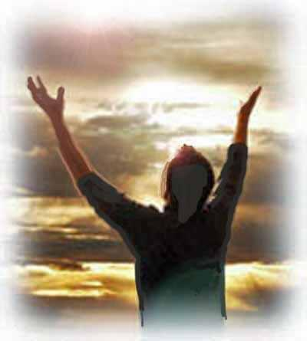
Une seule chose que vous devez aimer; que vous devez chérir, la seule chose qui doit vous réjouir, la chose dans laquelle vous devez jubiler, c’est la croix de Christ. C’est notre seule passion.
Nous devons être sur la croix à chaque instant Galates 6:14 Galates 2:20 Je suis crucifié avec Christ. Donc je suis mort si je vis c’est Christ qui vit en moi
C’est comme si nous disions: glorifiez vous seulement quand vous êtes dans la chaise électrique avant de mourir.
Glorifiez vous dans la chambre à gaz, lors de l’injection mortelle injuste.
Galates 6:14. Aucun mode d’exécution inventé par les hommes est plus cruel que le fait d’être cloué sur une croix.
Selon Romains 5:2-3 et 2 Corinthiens 2:19 Que toute joie ressentie soit le fait de la croix du Seigneur Jésus-Christ.
Tout ce que nous apprécions dans les promesses de Dieu pour nous vient de la mort et la résurrection de Jésus.

Slide 5
Comment combattre le bon combat ?
Dieu voulant nous donner un Rédempteur, nous a envoyé, non pas un ange, mais son Fils unique, qui a racheté le monde, non pas au prix de l'argent et de l'or, qui sont des choses corruptibles, mais au prix de son sang, et par sa mort, non moins infâme que douloureuse; c'est lui enfin qui à tout moment nous protège contre la fureur de nos ennemis, qui combat pour nous par sa grâce.
Galates 6:4 Que chacun examine ses propres œuvres, et alors il aura sujet de se glorifier pour lui seul, et non par rapport à autrui; 5 car chacun portera son propre fardeau. 6 Que celui à qui l'on enseigne la parole fasse part de tous ses biens à celui qui l'enseigne. 7 Ne vous y trompez pas: on ne se moque pas de Dieu. Ce qu'un homme aura semé, il le moissonnera aussi. 8 Celui qui sème pour sa chair moissonnera de la chair la corruption; mais celui qui sème pour l'Esprit moissonnera de l'Esprit la vie éternelle. 9 Ne nous lassons pas de faire le bien; car nous moissonnerons au temps convenable, si nous ne nous relâchons pas. 10 Ainsi donc, pendant que nous en avons l'occasion, pratiquons le bien envers tous, et surtout envers les frères en la foi. 11 Voyez avec quelles grandes lettres je vous ai écrit de ma propre main. 12 Tous ceux qui veulent se rendre agréables selon la chair vous contraignent à vous faire circoncire, uniquement afin de n'être pas persécutés pour la croix de Christ. 13 Car les circoncis eux-mêmes n'observent point la loi; mais ils veulent que vous soyez circoncis, pour se glorifier dans votre chair. 14 Pour ce qui me concerne, loin de moi la pensée de me glorifier d'autre chose que de la croix de notre Seigneur Jésus-Christ, par qui le monde est crucifié pour moi, comme je le suis pour le monde !
1 Corinthiens 1:25 Car la folie de Dieu est plus sage que les hommes, et la faiblesse de Dieu est plus forte que les hommes. 26 Considérez, frères, que parmi vous qui avez été appelés il n'y a ni beaucoup de sages selon la chair, ni beaucoup de puissants, ni beaucoup de nobles. 27 Mais Dieu a choisi les choses folles du monde pour confondre les sages; Dieu a choisi les choses faibles du monde pour confondre les fortes; 28 et Dieu a choisi les choses viles du monde et celles qu'on méprise, celles qui ne sont point, pour réduire à néant celles qui sont, 29 afin que nulle chair ne se glorifie devant Dieu.

Slide 6
Vous ne pouvez pas mériter la victoire de la croix par vos propres œuvres. Si je prie pendant des heures, si je fais ceci ou cela alors je gagnerai ma victoire! Il faut faire les bonnes œuvres, il faut priez, il faut pleurer, restez fidèle à Dieu et à l’Église ! Tu peux tout donner à Dieu à condition de ne pas chercher à acheter ton salut avec cela. On ne peut pas acheter son salut, mais il y a un moyen … Croire à ce que Jésus a fait il ya plus de 3 milles ans.
Comment avoir la victoire en Christ ? Pour l’avoir. Il faut être sûr et certain que Jésus-Christ a tout fait sur la croix du calvaire. Qu’il a brisé l’esclavage sur la colline du calvaire, que le péché a été vaincu y compris la mort !
Nous sommes sauvés par la grâce au moyen de la foi.
Apocalypse 12.11 dit: 11 Ils l'ont vaincu à cause du sang de l'agneau et à cause de la parole de leur témoignage, et ils n'ont pas aimé leur vie jusqu'à craindre la mort.
Jésus a brisé l’esclavage de la convoitise, l’esclavage de la haine, de l’envie, de la drogue, de la malice, Jésus a tout payé, Jésus a verser son sang, et il a libéré tous les hommes. Je ne suis pas libre à cause de mon argent. Je suis libre parce que je crois a ce que Jésus-Christ a fait sur la croix uniquement et complètement.

Slide 7
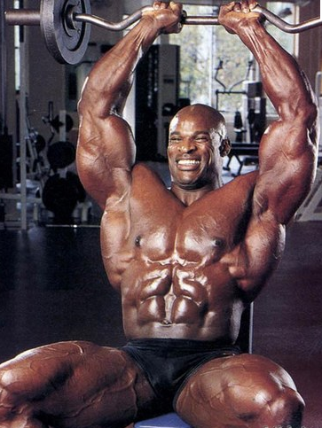
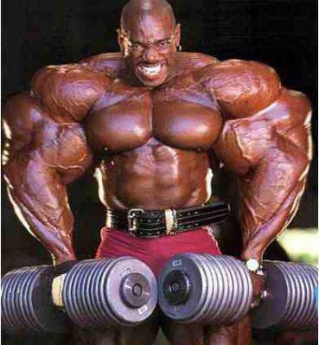
Philippiens 4:12 Je sais vivre dans l'humiliation, et je sais vivre dans l'abondance. En tout et partout j'ai appris à être rassasié et à avoir faim, à être dans l'abondance et à être dans la disette. 13 Je puis tout par celui qui me fortifie. 14 Cependant vous avez bien fait de prendre part à ma détresse.
Paul qui dit: je puis tout par celui qui me fortifie cependant déclare qu’il était dans la détresse., les privations, la disette et les tortures. Paul n’était pas le Tout Puissant ni le plus fort !
Je puis tout par celui qui me fortifie.
Je suis fort, fort, oui plus que vainqueur par le sang de Jésus mon sauveur

Slide 8
Quand je confesse le nom de Jésus-Christ avec foi, une puissance indescriptible se libère, parce que Je confesse tout ce qu’’il a fait par sa puissance. Jean 1:1-12
Jésus-Christ est le nom qui est au dessus de tout le nom. Celui qui baptise le fait par le nom de Jésus-Christ. Par le nom de Jésus tout genoux fléchisses dans les cieux sur la terre et sous la terre. Jésus est le nom le plus doux et le plus beau… toutes les forteresses s’écroulent comme un château des cartes devant lui.
Quand nous invoquons, le nom puissant de Jésus-Christ et le sang qu’il a versé sur la croix… mêmes les anges dans les cieux sont en gardes à vous.
Chrétien, ne vivez pas dans l’esclavage et la peur. Jésus est le tout Puissant, il est notre bouclier, notre libérateur.
N’ayez pas peur. Jésus-Christ est vivant. Mais avant tout identifiez-vous dans sa mort et sa résurrection à travers l’eau du baptême pour n’est pas l’invoquez ou tenter de l’honorez mais en vain.
Le Seigneur nous a tout donner

Slide 9
Invoque –moi, et
je te répondrai;
Je t’annoncerai de grandes choses, des choses cachées, Que tu ne connais pas.

